Slide 1
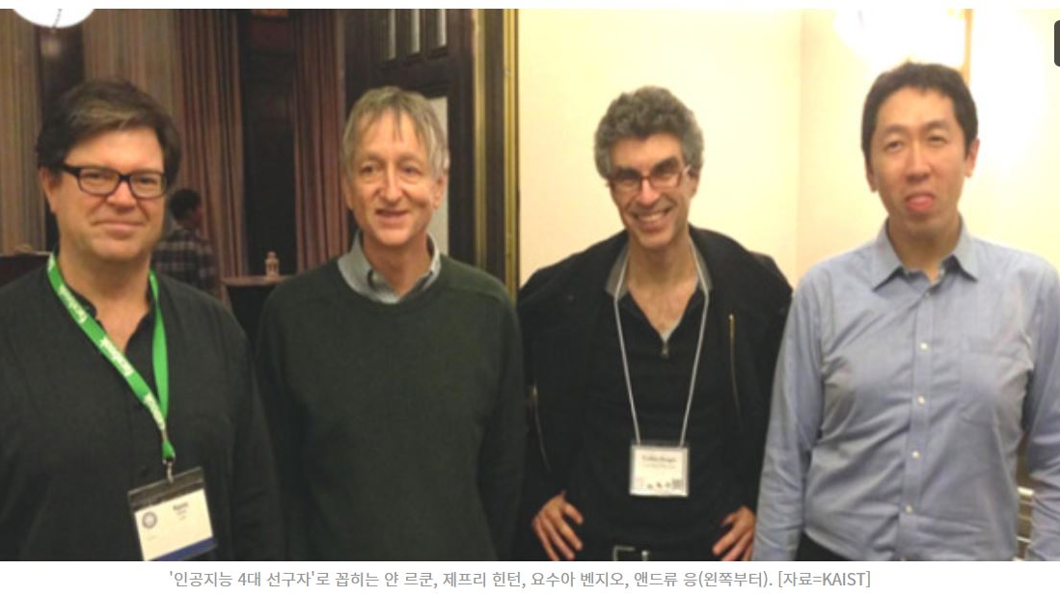
10주차 이론
(CNN 주요설계모듈)

Slide 2
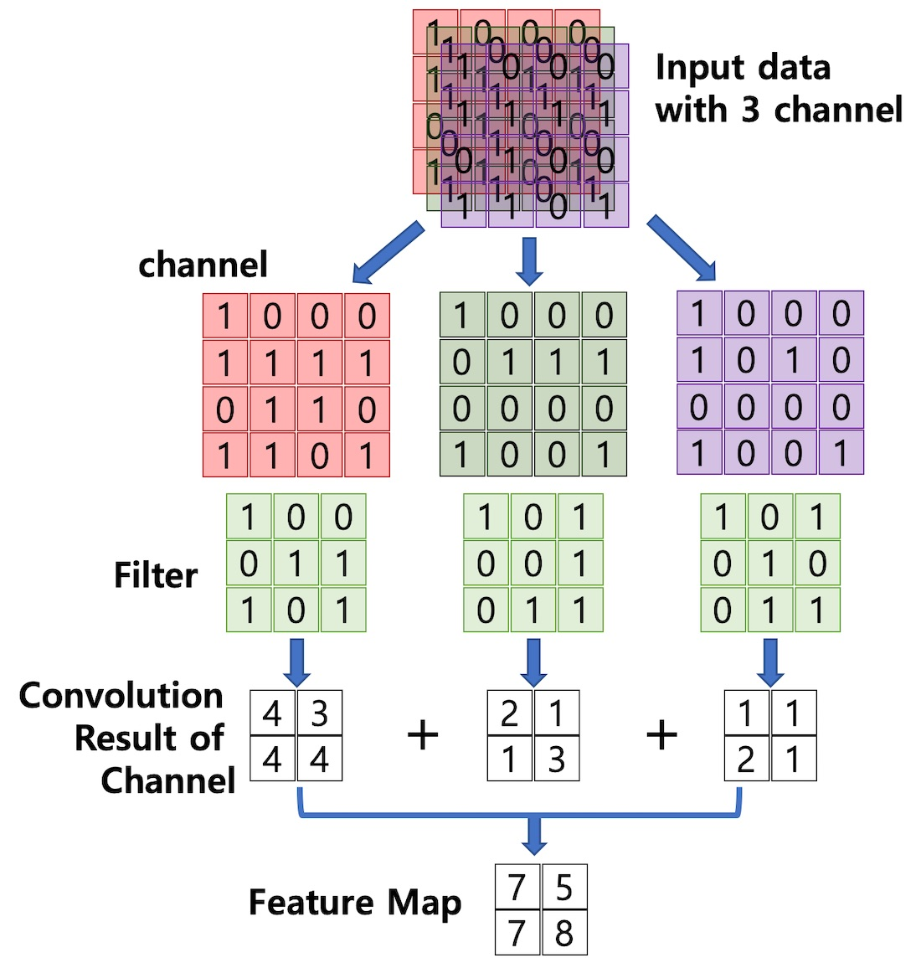
Convolutional Neural Networks - 3D 데이터의 Convolution 연산
3D 이미지 (RGB) 입력에 대한 2D convolution 연산
4x4x3
3x3x3
2x2x1
*
Input image
Filter
(Kernel)
Output
feature map

Slide 3
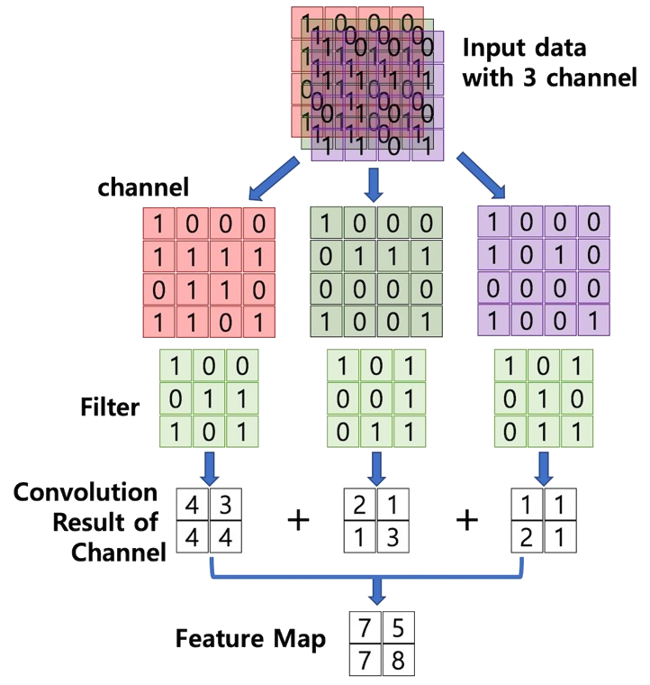
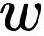
Convolutional neural network (CNN)
Convolution Layer
Overview
32x32x3 image 5x5x3 filter
Wx+b
32
32
3
Fei-Fei Li & Justin Johnson & Serena Yeung
출처: cs231n_2017_lecture5
April 18, 2017

Slide 4
Convolutional neural network (CNN)
Convolution Layer
Overview
One number = ReLU(Wx+b)
32
32
3
Fei-Fei Li & Justin Johnson & Serena Yeung
출처: cs231n_2017_lecture5
April 18, 2017

Slide 5
Convolutional neural network (CNN)
Convolution Layer
Overview
For example, if we had 6 5x5x3 filters, we`ll get 6 separate activation maps
activation maps
32
28
Convolution Layer
32
28
3
6
Fei-Fei Li & Justin Johnson & Serena Yeung
출처: cs231n_2017_lecture5
April 18, 2017

Slide 6
Convolutional neural network (CNN)
Convolution Layer
Overview
ConvNet is a sequence of Convolutional Layers, interspersed with activation functions
32
28
24
….
CONV, ReLU
e.g. 6 5x5x3 filters
CONV, ReLU
e.g. 10 5x5x6
filters
CONV, ReLU
32
28
24
3
6
10
Fei-Fei Li & Justin Johnson & Serena Yeung
출처: cs231n_2017_lecture5
April 18, 2017

Slide 7
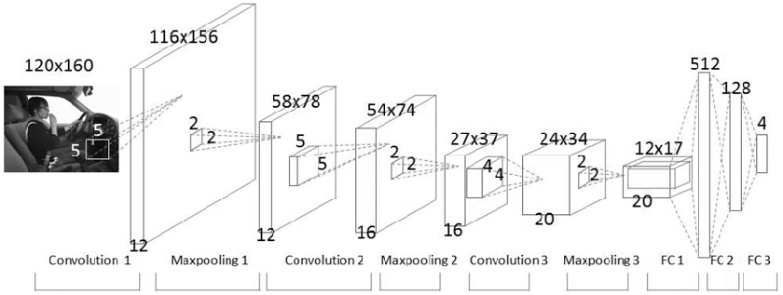
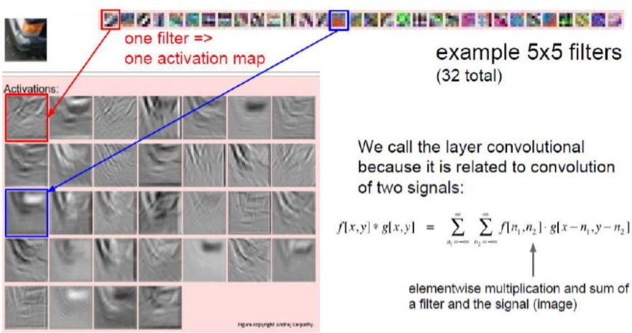
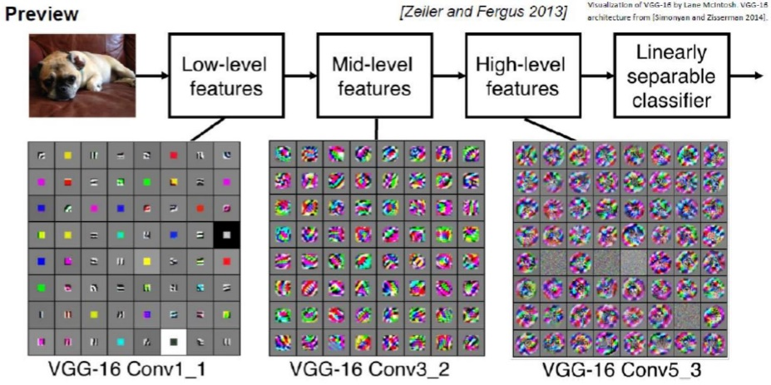

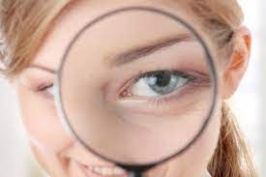

Deep Learning: CNN Visualization
Example of graphical CNN representation
CNN trains the multiple filters (Kernel).

Slide 8
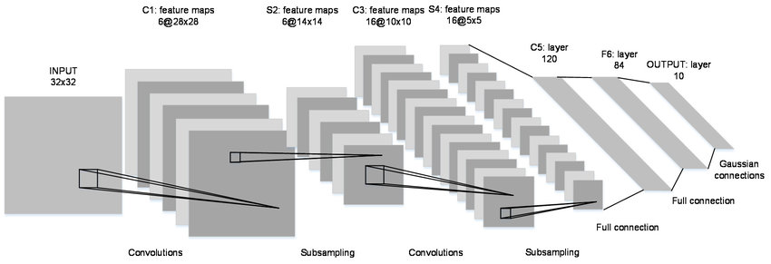
Convolutional Neural Network (CNN) 이론
CNN을 이용한 classification model 설계 시 주의사항
일반적으로 CNN의 feature map을 평탄화 한 이후 fully connected layer에 입력함
FC3
FC2
평탄화 & FC1
Convolution 1
Pooling
Convolution 2
Pooling
LeNet-5 구조
Ref.: [Proc. on IEEE 1998] Gradient-based learning applied to document recognition

Slide 9
LeNet-5 구조
C1
S2
S4
C5
F6
Ref.: [Proc. on IEEE 1998] Gradient-based learning applied to document recognition

Slide 10
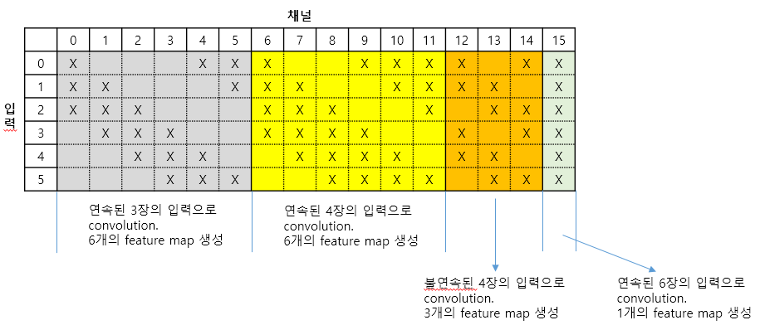
LeNet-5 C3

Slide 11
딥러닝 주요모델 구성요소
Skip connection (ResNet, 2015)
Dense connection (DenseNet, 2017)
Channel attention (SENet, 2018)
Bottleneck Layer
구성요소 적용 예시

Slide 12
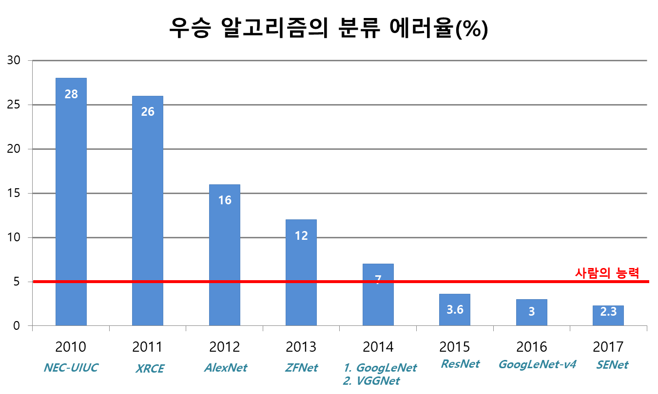
딥러닝 모델 구성요소
ImageNet Large Scale Visual Recognition Challenge (ILSVRC)
대용량의 이미지셋 (1000개의 클래스) 에 대한 이미지 분류 알고리즘 성능 평가 대회
Top-5 error
첫번째 CNN 적용
Ref.: https://bskyvision.com/425

Slide 13
딥러닝 모델 구성요소
Skip connection (ResNet, 2015)
Dense connection (DenseNet, 2017)
Channel attention (SENet, 2018)
Bottleneck Layer
구성요소 적용 예시

Slide 14
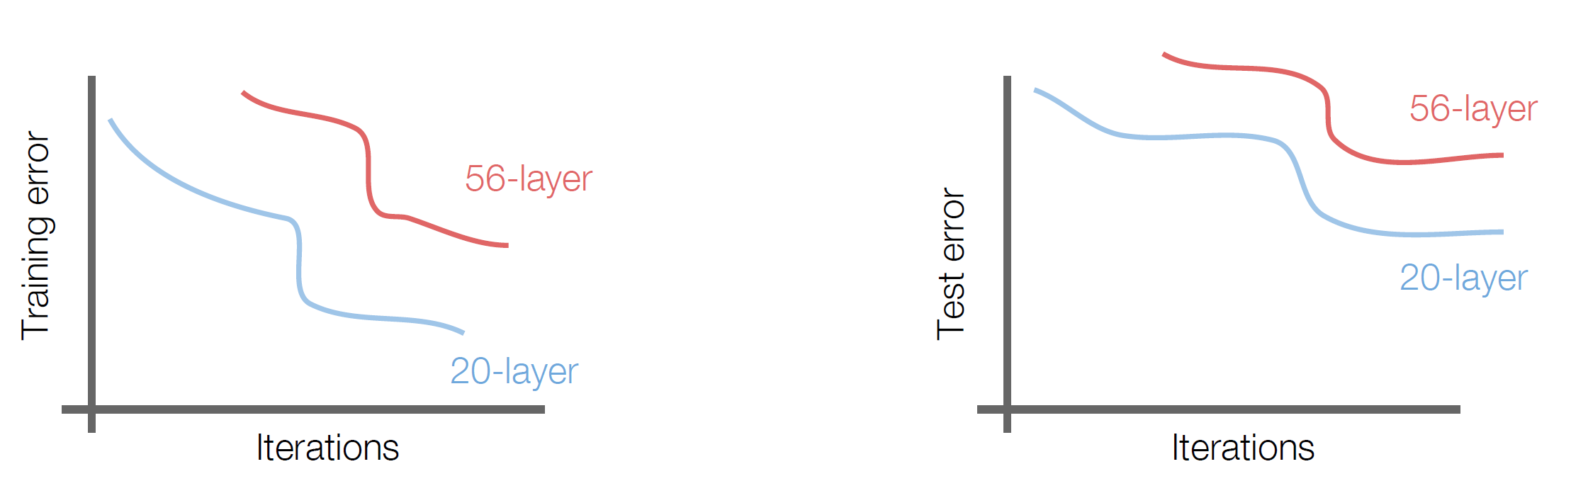
딥러닝 모델 구성요소 - Skip connection
[CVPR 2015] Deep Residual Learning for Image Recognition (Kaiming He, Microsoft Research)
ImageNet dataset에 대해 20-layer, 56-layer 모델의 성능 비교 → 깊은 모델의 성능이 더 떨어지는 것을 확인
Ref.: cs231n.stanford.edu, Lecture 9

Slide 15
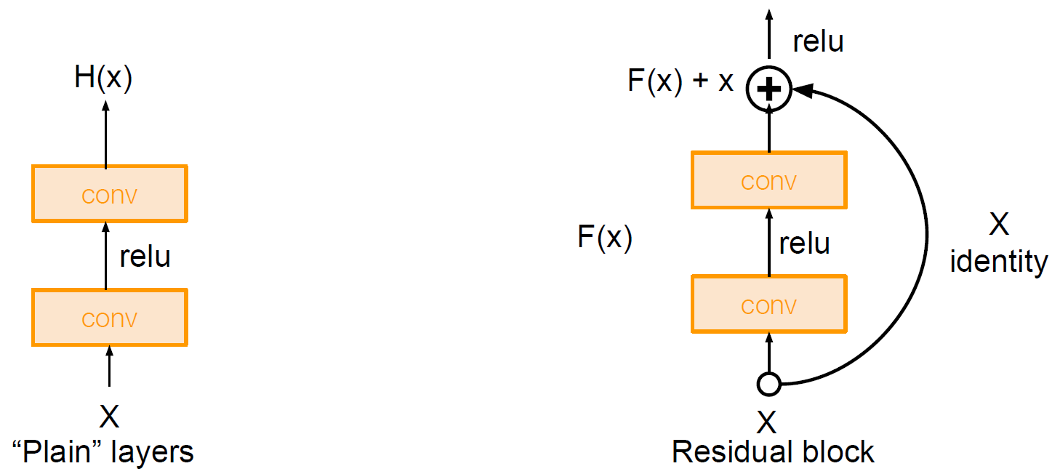
딥러닝 모델 구성요소 - Skip connection
[CVPR 2015] Deep Residual Learning for Image Recognition (Kaiming He, Microsoft Research)
잔차 신호 (Residual)을 학습 하게 설계 함으로써 문제 해결 시도
잔차 신호 (Residual)
Skip connection
Ref.: cs231n.stanford.edu, Lecture 9

Slide 16
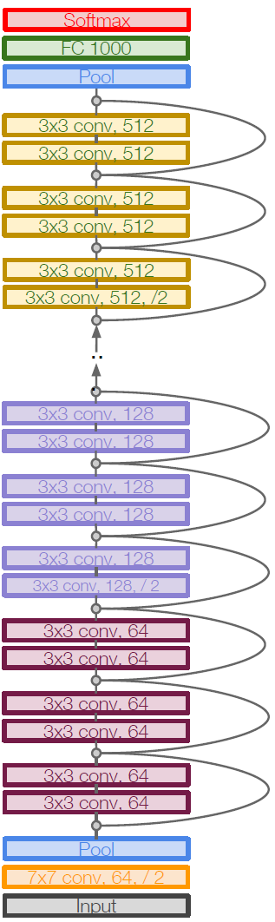
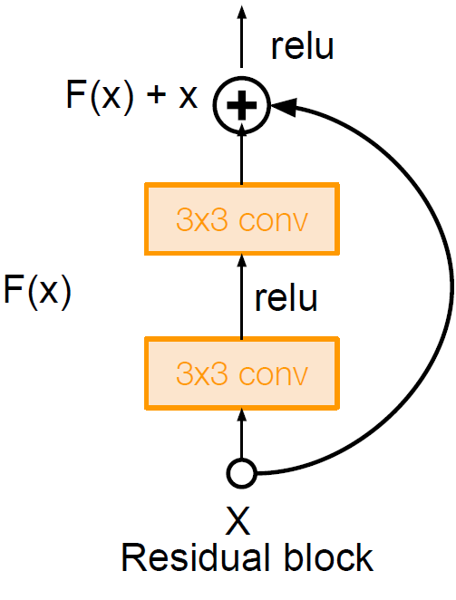
딥러닝 모델 구성요소 - Skip connection
[CVPR 2015] ResNet (Kaiming He, Microsoft Research)
3x3 convolution 2개, skip connection으로 구성된 Residual block 제안
여러 개의 Residual block을 이용해 제안 기법인 ResNet을 구현
Residual block
Inference
진행 순서
Ref.: cs231n.stanford.edu, Lecture 9

Slide 17
딥러닝 모델 구성요소 - Skip connection
[CVPR 2015] ResNet (Kaiming He, Microsoft Research)
Inference가 진행됨에 따라
feature map의 width, height은 감소됨
feature map의 channel은 증가됨
Feature map size: 7x7x512
Feature map size: 112x112x64
Ref.: cs231n.stanford.edu, Lecture 9

Slide 18
딥러닝 모델 구성요소 - Skip connection
[CVPR 2015] ResNet (Kaiming He, Microsoft Research)
Convolution layer의 최종 출력은 Global Average Pooling (GAP)을 통해 Fully connected layer에 입력됨
H = 7
H = 1
GAP
C = 512
W = 1
W = 7
C = 512
C: Channel
W: Width
H: Height
GAP: Global Average Pooling
Ref.: cs231n.stanford.edu, Lecture 9

Slide 19
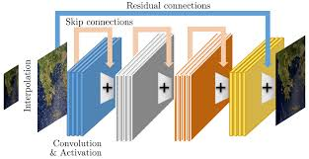
Skip Connection (ResNet)

Slide 20
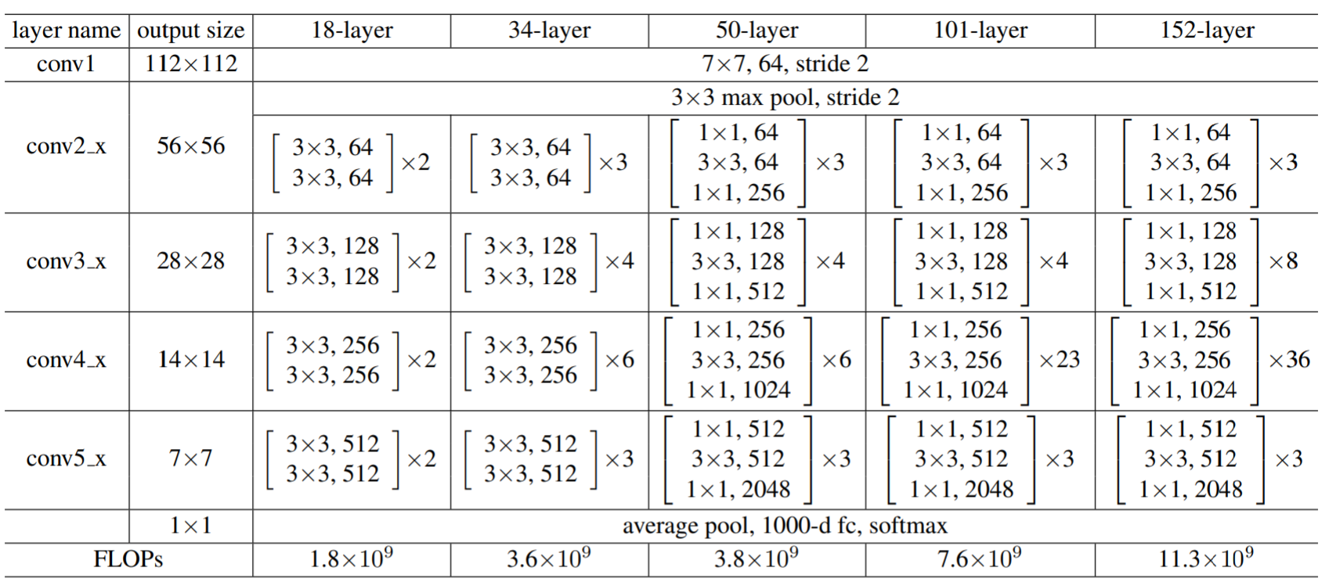
딥러닝 모델 구성요소 - Skip connection
[CVPR 2015] ResNet (Kaiming He, Microsoft Research)
2015년 ImageNet 대회에서는 여러 개의 Layer에 대해 실험한 결과를 제안함
5개의 모델에 대해 실험 결과를 제시
각 모델에 대한 복잡도
Ref.: cs231n.stanford.edu, Lecture 9

Slide 21
딥러닝 모델 구성요소
Skip connection (ResNet, 2015)
Dense connection (DenseNet, 2017)
Channel attention (SENet, 2018)
Bottleneck Layer
구성요소 적용 예시

Slide 22
딥러닝 모델 구성요소 - Dense connection
[CVPR 2017] Densely Connected Convolutional Networks (Gao Huang, Cornell University)
이전 Layer의 출력 feature map을 이후 layer에서 재사용
Dense connections
N x M x 64
N x M x 64
N x M x 64
N x M x 64
N x M x 64
N x M x 64
Conv1
Conv2
Conv3
Conv4
[3×3×64]
×64
[3×3×64]
×64
[3×3×128]
×64
[3×3×192]
×64

Slide 23
딥러닝 모델 구성요소 - Dense connection
[CVPR 2017] Densely Connected Convolutional Networks (Gao Huang, Cornell University)
이전 Layer의 출력 feature map을 이후 layer에서 재사용
Layer가 깊어짐에 따라 파라미터의 개수가 증가함
Dense connections
N x M x 64
N x M x 64
N x M x 64
N x M x 64
N x M x 64
N x M x 64
Conv1
Conv2
Conv3
Conv4
[3×3×64]
×64
[3×3×64]
×64
[3×3×128]
×64
[3×3×192]
×64

Slide 24
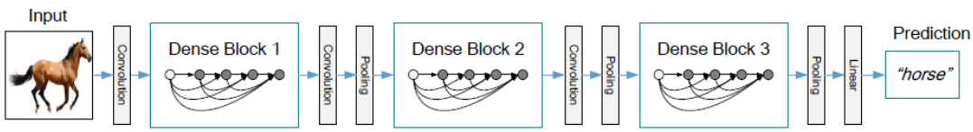
딥러닝 모델 구성요소 - Dense connection
[CVPR 2017] Densely Connected Convolutional Networks (Gao Huang, Cornell University)
여러 개의 Convolution layer를 가지는 Dense Block을 정의, Dense Block 들로 구성되는 DenseNet을 제안
DenseNet 네트워크 구조 예시

Slide 25
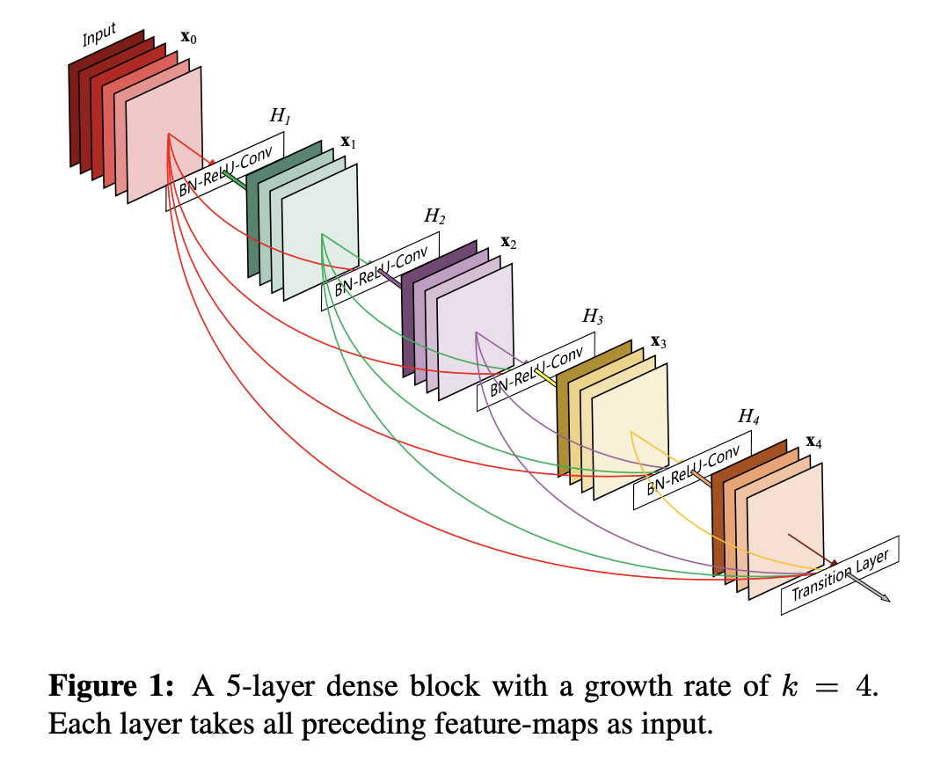
Dense Connection

Slide 26
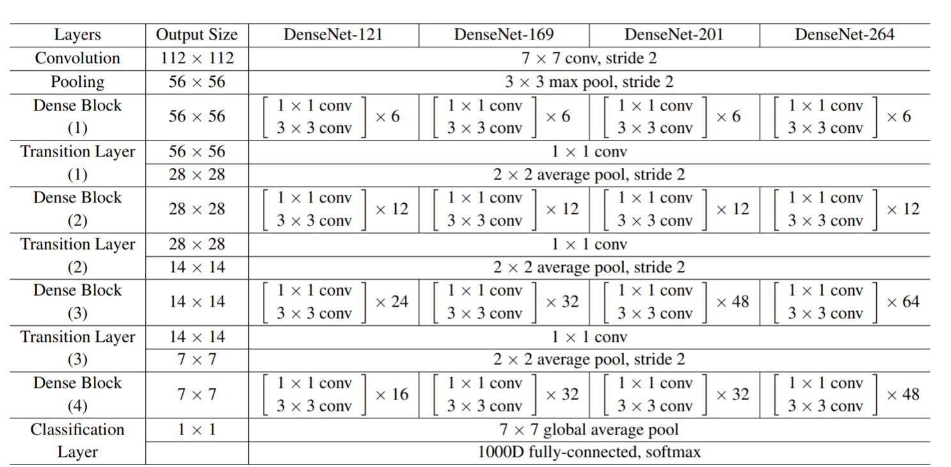
딥러닝 모델 구성요소 - Dense connection
[CVPR 2017] Densely Connected Convolutional Networks (Gao Huang, Cornell University)
ResNet보다 깊은 구조에 대해 학습을 진행
5개의 모델에 대해 실험 결과를 제시

Slide 27
딥러닝 모델 구성요소
Skip connection (ResNet, 2015)
Dense connection (DenseNet, 2017)
Channel attention (SENet, 2018)
Bottleneck Layer
구성요소 적용 예시

Slide 28
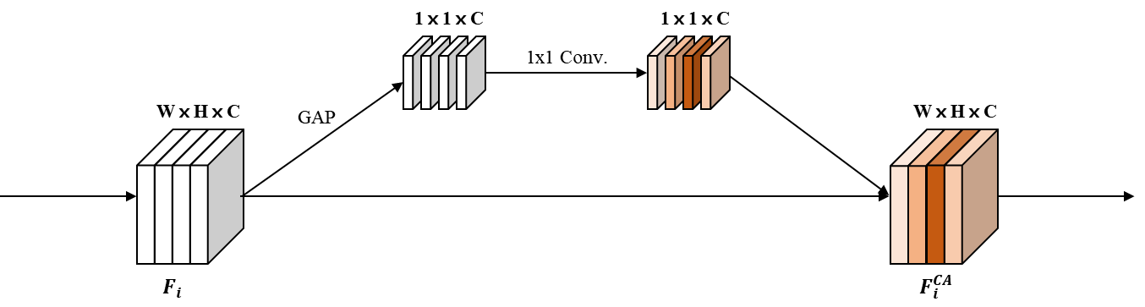
딥러닝 모델 구성요소 - Channel attention
[CVPR 2018] Squeeze-and-Excitation Networks
Feature map의 각 채널에 대해 중요도를 부여
일반적인 feature map
Attention을 통해 중요도가 부여된
feature map

Slide 29
딥러닝 모델 구성요소 - Channel attention
[CVPR 2018] Squeeze-and-Excitation Networks
일반적으로 GAP를 통해 작아진 feature map에 대해 Fully connected layer 또는 1x1 convolution이 사용됨

Slide 30
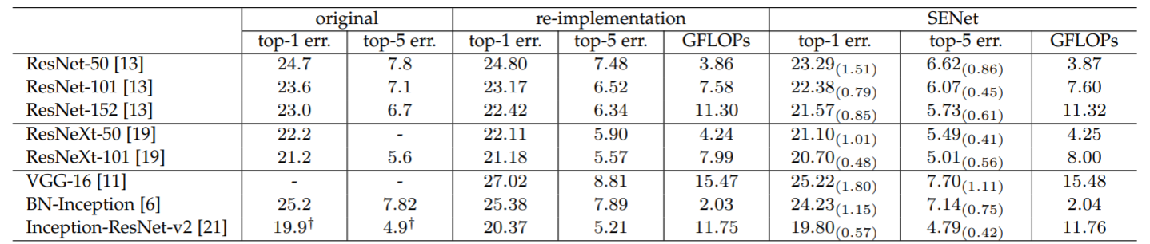
딥러닝 모델 구성요소 - Channel attention
[CVPR 2018] Squeeze-and-Excitation Networks
기존에 제안된 모델들에 대해 Channel attention을 적용하여 결과 제시
Channel attention을 통한 성능 향상

Slide 31
딥러닝 모델 구성요소 - Channel attention
[CVPR 2018] Squeeze-and-Excitation Networks
기존에 제안된 모델들에 대해 Channel attention을 적용하여 결과 제시
복잡도는 거의 증가되지 않음

Slide 32
딥러닝 모델 구성요소
Skip connection (ResNet, 2015)
Dense connection (DenseNet, 2017)
Channel attention (SENet, 2018)
Bottleneck Layer
구성요소 적용 예시

Slide 33
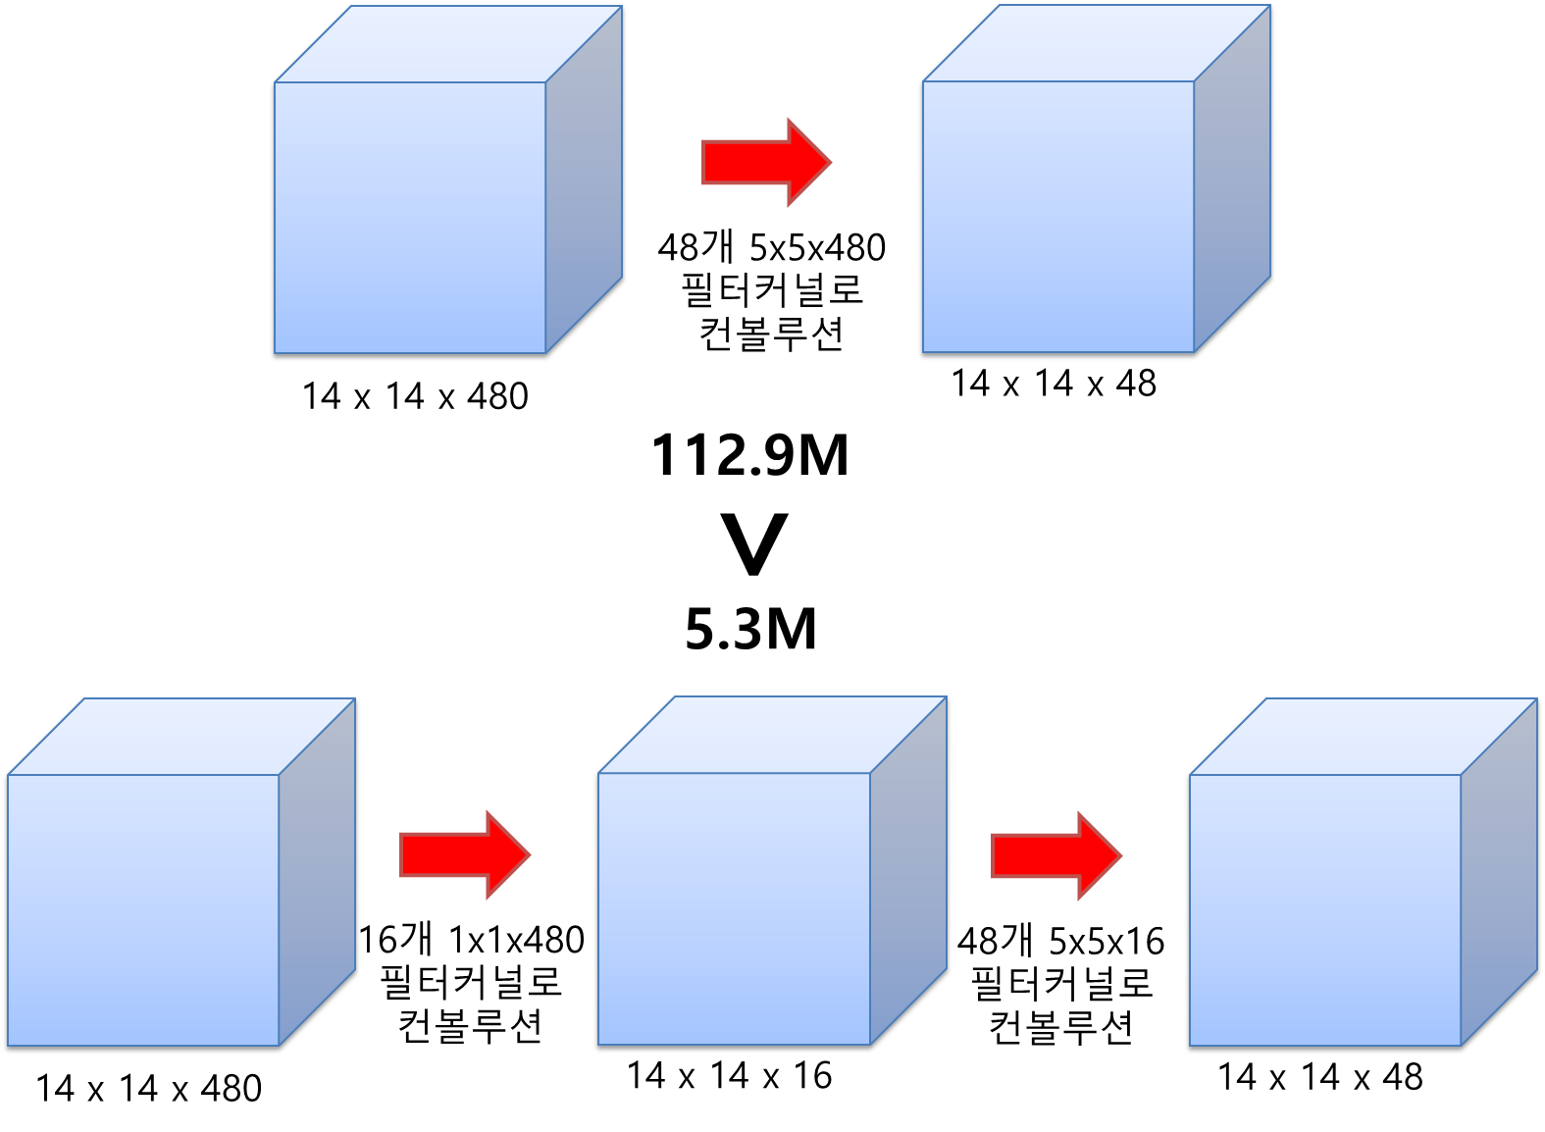
Bottleneck Layer
1x1 컨볼루션 사용 ➔ feature map의 개수를 줄이는 목적으로 사용
Memory: [(5 x 5 x 480) + 1] x 48 + (14 x 14 x 48)
연산횟수: (14 x 14 x 48) x (5 x 5 x 480) = 약 112.9M
Memory: [(1 x 1 x 480) + 1] x 16 + [(5 x 5 x 16) + 1] x 48 +
(14 x 14 x 16) + (14 x 14 x 48)
연산횟수: (14 x 14 x 16)*(1 x 1 x 480) + (14 x 14 x 48)*(5 x 5 x 16) = 약 5.3M
Ref) https://bskyvision.com/539

Slide 34
딥러닝 모델 구성요소
Skip connection (ResNet, 2015)
Dense connection (DenseNet, 2017)
Channel attention (SENet, 2018)
Bottleneck Layer
구성요소 적용 예시

Slide 35
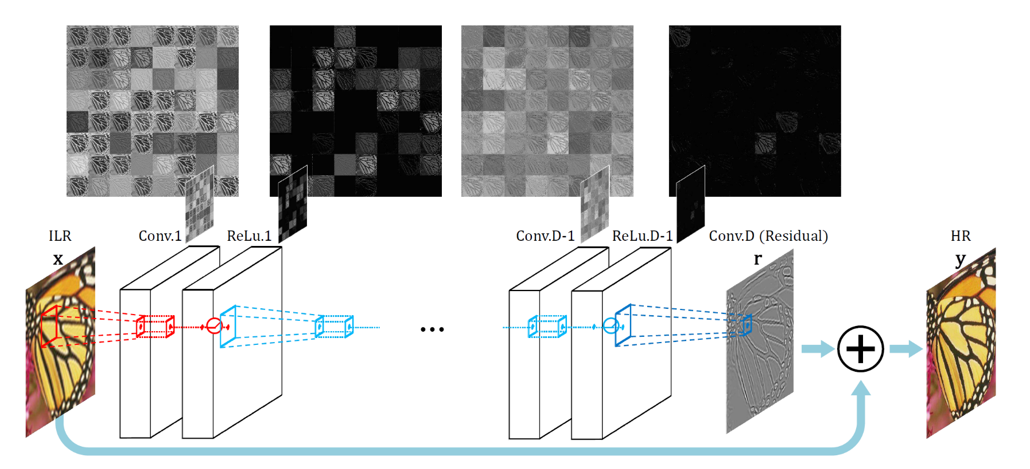
딥러닝 모델 구성요소 - 구성요소 적용 예시
[CVPR 2016] Accurate Image Super-Resolution Using Very Deep Convolutional Networks (VDSR)
3x3 Convolution 20개 사용, SR 분야에 대해 최초로 Residual Learning 적용
Interpolation된
image 입력
(Bi-cubic)
Conv. layer 18개
[3x3x64]x64
Input conv. layer
[3x3x1]x64
Output conv. layer
[3x3x64]x1
VDSR 구조

Slide 36
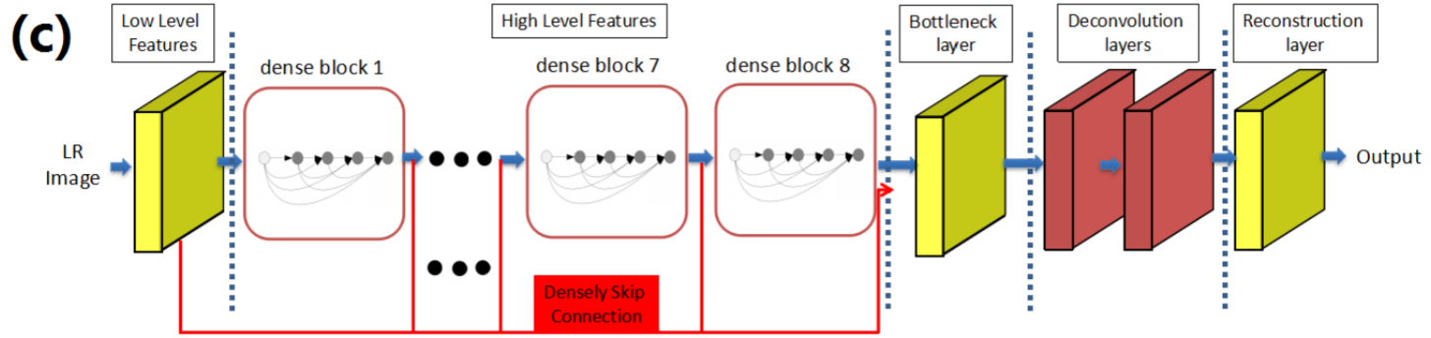
딥러닝 모델 구성요소 - 구성요소 적용 예시
[CVPR 2017] Image Super-Resolution Using Dense Skip Connections (SR-DenseNet)
Dense connection을 이용해 Dense block 8의 출력 단은 1,000개 이상의 feature map을 사용

